Slide 1
抽獎與攤位比賽方式

Slide 2
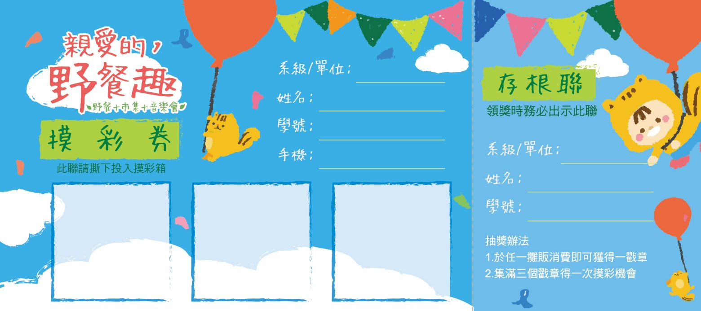
抽獎方式│
抽獎券樣式│
1.市集消費前，請先至服務台領取抽獎券
2.於攤位消費時，請攤位於抽獎券格子蓋一格，集滿三格投入抽獎箱。
3.可不限次數抽獎，消費越多，抽獎券可蓋越多。
4.抽獎有兩個時段，1430-1450；1540-1555，於舞台上立即抽獎，需現場領獎，若不在場，則喪失領獎資格。(抽獎時間可視現場狀況調整)
5.現場有精美小禮總計25份：內含鬆餅屋餐券百元、鑽戒對杯、手機套、證件掛繩等。
6.本抽獎規則如有未盡之處，由主辦單位保留解釋之權利。

Slide 3
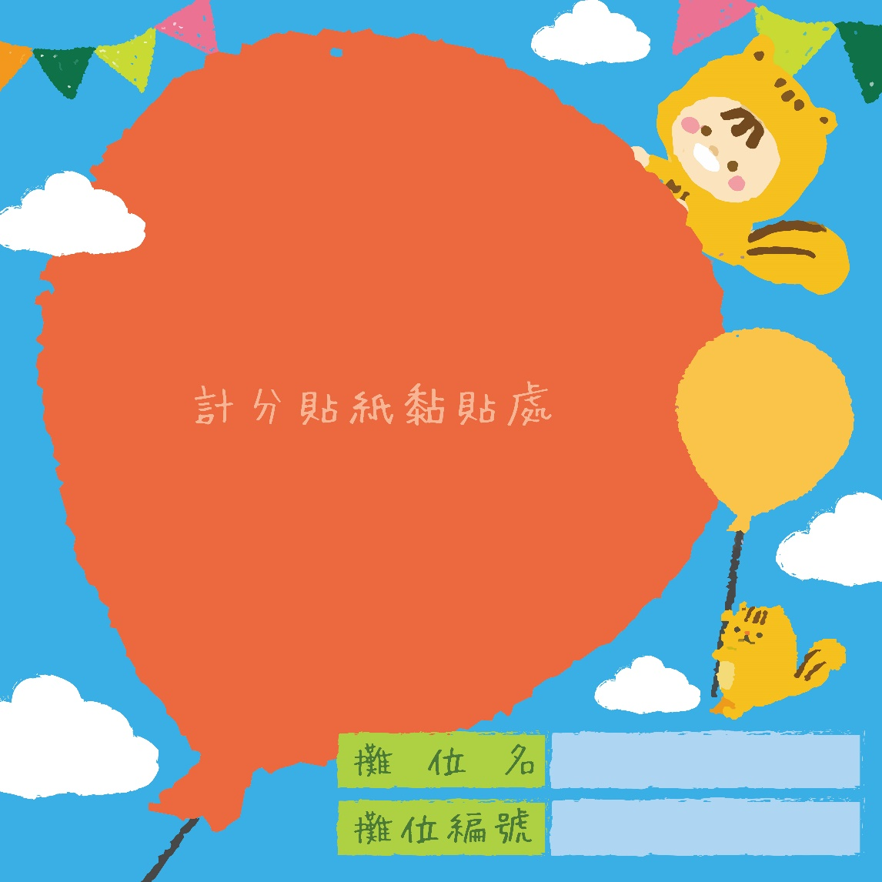
攤位比賽│
攤位計分板與貼紙│
1.各攤位主於服務台報到時領取計分板，請自行擺放至攤位中。
2.民眾於服務台領取計分貼紙，逛攤位時可於攤位計分板貼貼紙，一個攤位不限貼紙數。
3.撤場時將計分板交還服務台計分，若遺失則不予計分。
4.攤位比賽人氣獎將於活動結束後另行通知與公告。
5.攤位比賽獎金：獎金2000元/1000元/500元，各ㄧ名；以貼紙數量前三高計，若有同分者，獎金均分。
6.本抽獎規則如有未盡之處，由主辦單位保留解釋之權利。

